Slide 1
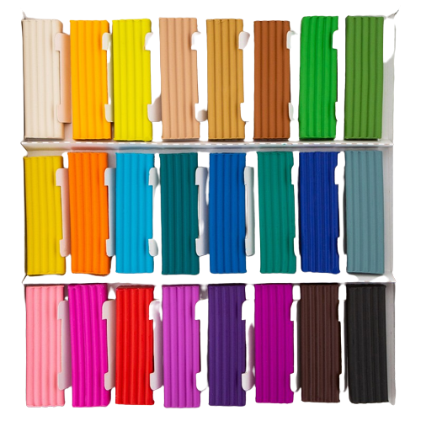
Муниципальное дошкольное образовательное учреждение
«Детский сад №93 комбинированного вида»
«Пластилинография»
Дополнительная общеобразовательная программа
г.Ухта
2022г.

Slide 2
Направленность:
художественная
3-4
года
31
неделя
20
минут
1 раз
в неделю
Возраст
Срок реализации
Продолжительность
Количество

Slide 3
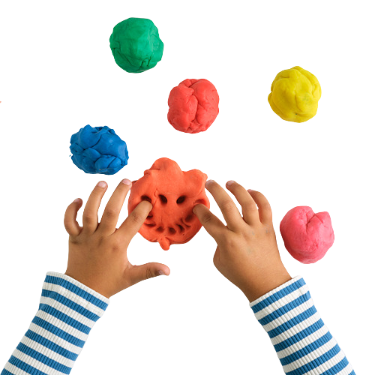
Актуальность
В настоящее время педагоги, специалисты в области раннего развития, настаивают на том, что развитие интеллектуальных и мыслительных процессов необходимо начинать с развития движения рук, а в частности с развития движений в пальцах кисти.
Занятия пластилинографией представляют большую возможность для развития и обучения детей.

Slide 4
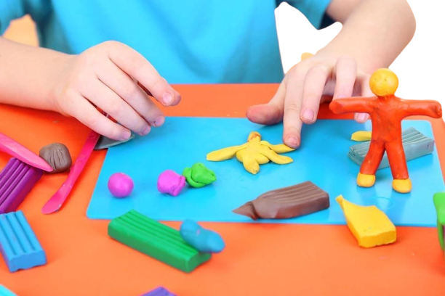
Отличительные особенности программы
доступность в работе с материалом, пошаговые усложнения, доступность в восприятии детьми всех разделов программы, за счет элементарности построения занятия, смена видов деятельности обеспечивает интегрированный характер обучения. Акцент в работе с детьми направлен на усовершенствование тонкой моторики пальцев рук, зрительного восприятия и произвольного внимания.

Slide 5
Цель программы
развитие ручной умелости у детей младшего дошкольного возраста посредством пластилинографии

Slide 6
Задачи
Учить основным приемам пластилинографии (надавливание, размазывание, отщипывание, вдавливание).
Воспитывать желание участвовать в создании индивидуальных и коллективных работах.
Учить работать на заданном пространстве.
Воспитывать навыки аккуратной работы с пластилином.
Учить принимать задачу, слушать и слышать речь воспитателя действовать по образцу, а затем по словесному указанию.
Учить обследовать различные объекты (предметы) с помощью зрительного, тактильного ощущения для обогащения и уточнения восприятия их формы, пропорции, цвета.
Развивать мелкую моторику, координацию движения рук, глазомер.

Slide 7
Планируемые результаты
держат карандаш, стеку - печатку тремя пальцами
владеют основными приемами по пластилинографии: (надавливание, размазывание, вдавливание);
проводят линию, соединяющею
две точки;
видят и работают в заданном пространстве;
копируют квадрат;
режут ножницами;
самостоятельно расстегивают и застёгивают пуговицы;
-режут ножницами;

Slide 8
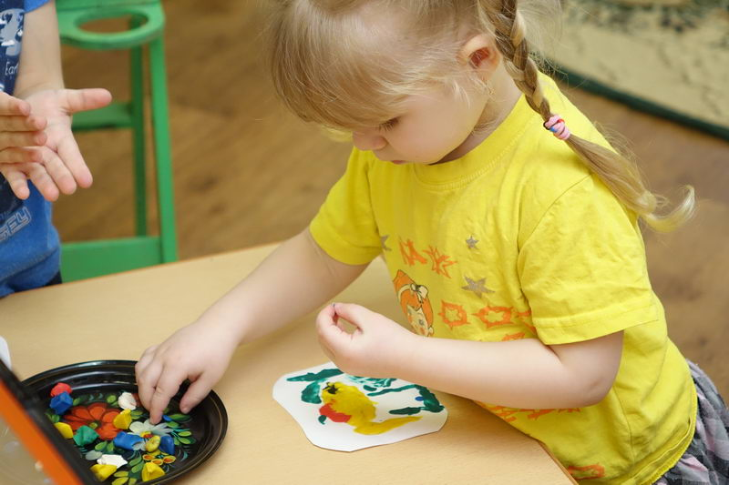

Slide 9
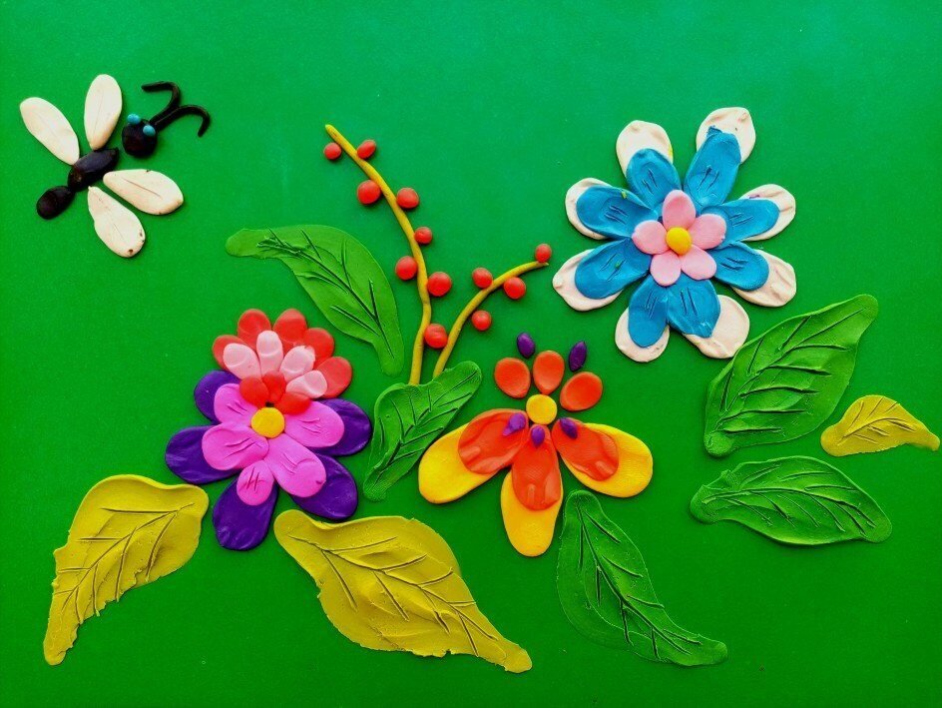
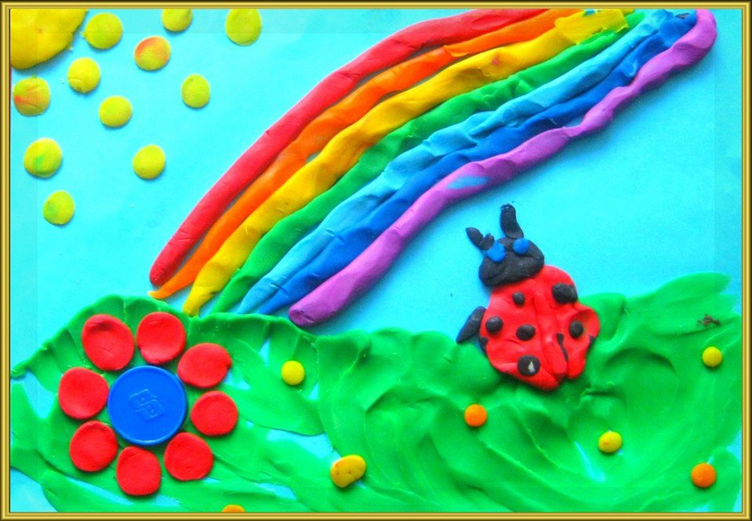

Slide 10
Муниципальное дошкольное образовательное учреждение
«Детский сад №93 комбинированного вида»
«Пластилинография»
Форма контроля
Составитель
старший воспитатель Шемет И.А.
выставка творческих работ воспитанников

